Slide 1
PLS 769/2015
ABIFUMO
Novembro de 2018

Slide 2
Considerações iniciais
Produtos de tabaco já são altamente regulados no Brasil.
País já atingiu as previsões da OMS para o declínio no percentual de fumantes na população
Experiências internacionais provam que as embalagens genéricas não atingiram seu objetivo inicial
O banimento da exposição das embalagens nos pontos de venda não guarda correlação com a redução
da prevalência de fumantes
Não há correlação entre o uso de mentol e o percentual de fumantes na população
A adoção das medidas acima contribuem para a elevação do mercado ilegal
As propostas do PLS 769/2015 deveriam ser precedidas de Análise Impacto Regulatório (AIR)

Slide 3
A regulação atual de tabaco no Brasil já ostenta uma lista extensiva de proibições
Proibição total de propaganda, inclusive nos pontos de venda;
Proibição de que uma marca induza a consumo ou que se venda como menos prejudicial que outra;
100% de advertência de imagem na maior face, 30% de advertência de texto na face frontal e 100% de uma das laterais – restam apenas cerca de 5cm para exposição da marca na parte frontal;
Proibição e criminalização de venda a menores de 18 anos;
Proibição de iluminação do expositor de cigarros no ponto de venda;
Proibição de que o expositor fique próximo de produtos para crianças (a partir de maio de 2020);
Obrigação de análise laboratorial e declaração de mais de 100 substâncias diferentes para registro na Anvisa;
Proibição total de patrocínio com marca de cigarros, seja para qualquer fim e em qualquer meio;
Proibição de propaganda e venda pela internet;
Proibição de venda em estabelecimentos de ensino, estabelecimentos de saúde e órgãos da Administração Pública;
Proibição de distribuição gratuita de produtos de tabaco;
Proibição de consumo de cigarros e congêneres em ambientes fechados ou parcialmente fechados: ambientes internos e externos com obstrução à circulação de ar 100% livres de fumaça em todo o País;
Preço mínimo para venda de cigarros (R$5,00, enquanto o contrabando vende a cerca de R$3,00);
Alta carga tributária, mais de 70% do valor final do produto em todo o País (em alguns casos Estados, como o DF, a 90%).

Slide 4
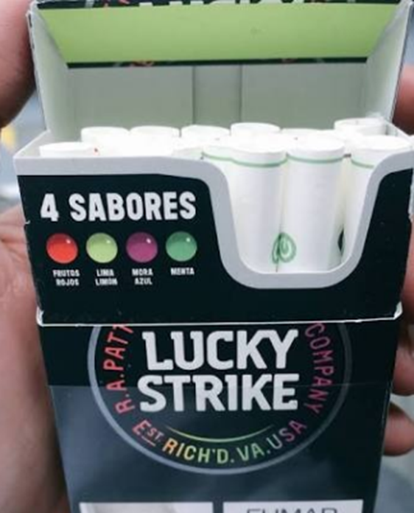
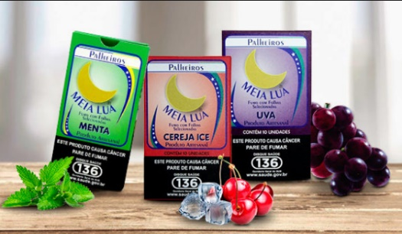
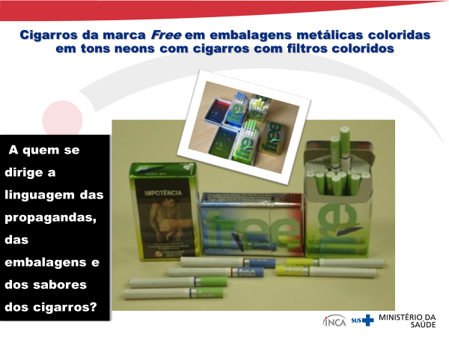
As embalagens de cigarros exibidas na última audiência pública não existem há anos no mercado e não refletem a realidade
Produto não vendido no Brasil (legislação não permite produtos diferentes na mesma embalagem)
Cigarros de palha sem registro na ANVISA, mostrados como se fossem produtos lícitos
Produto retirado do mercado há mais de 4 anos (absolutamente desatualizado em relação às advertências atuais)

Slide 5
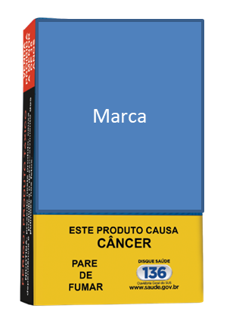
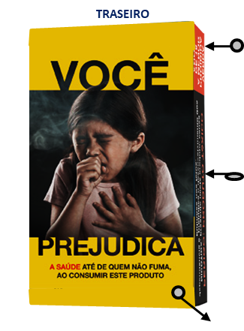
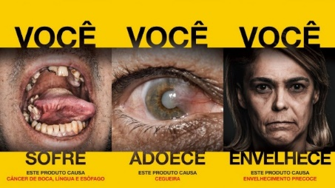

As embalagens de cigarro no Brasil atualmente já são ostensivas em demonstrar os riscos à saúde no consumo de produtos derivados de tabaco
FRONTAL
TRASEIRO
Coloração vermelha para destacar a proibição de venda a menores
5cm para exposição da marca
Proibição de se colocar a quantidade de nicotina, alcatrão e monóxido de carbono nos produtos
Novas advertências de texto:
“Produto tóxico”
Advertência amarela para maior destaque
Nova advertência traseira de imagem e texto

Slide 6
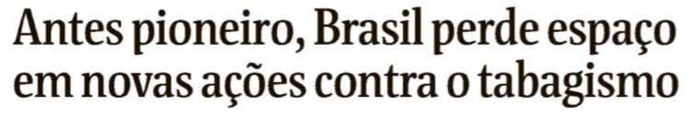

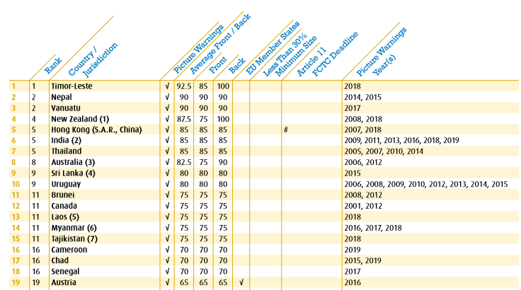
Advertências sanitárias nas embalagens de derivados do tabaco no Brasil comparadas com outros países
ρ = 0.244632 (0 a 0.3 indica uma correlação desprezível)
Fonte: Folha de São Paulo (21/10/2018)
Fonte (Prevalência de fumantes): https://data.worldbank.org/indicator/SH.PRV.SMOK?end=2016&locations=AT-SN-TD-IE-IS-TL-NP-VU-NZ-HK&start=2000
Fonte http://www.cancer.ca/~/media/cancer.ca/CW/for%20media/Media%20releases/2018/CCS-international-warnings-report-2018---English---2-MB.pdf?la=fr-CA
Não foram encontrados dados sobre prevalência de fumantes em 2016 para os seguintes países: Hong Kong; Tajikistão; Camarões; e Chad.

Slide 7
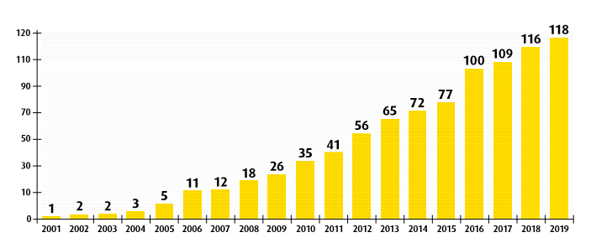



Advertências sanitárias nas embalagens de derivados do tabaco no Brasil comparadas com outros países
... o contrabando não adota a rigidez da legislação nacional
Fonte http://www.cancer.ca/~/media/cancer.ca/CW/for%20media/Media%20releases/2018/CCS-international-warnings-report-2018---English---2-MB.pdf?la=fr-CA
O Brasil foi o segundo país no mundo a adotar advertências gráficas e é pioneiro na sua implantação.
Por outro lado, o Brasil é o MAIOR mercado mundial de cigarros contrabandeados, cigarros esses que normalmente não adotam as advertências sanitárias na forma prevista na legislação nacional!

Slide 8
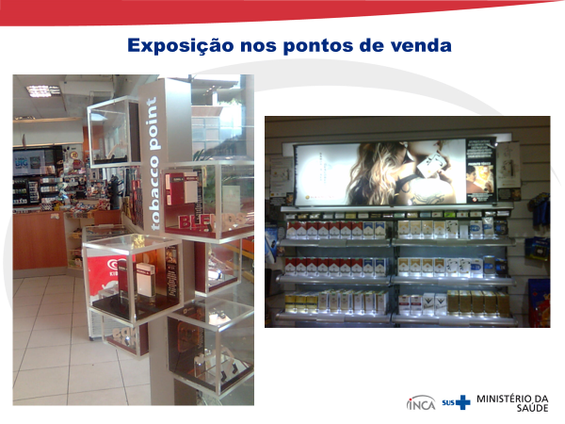
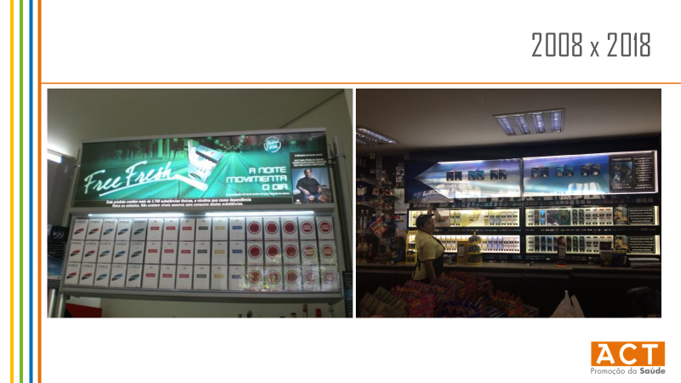
As imagens exibidas na última audiência pública não mostram a realidade dos
expositores atualmente nos pontos de venda
Iluminação dos displays foi proibida.
Foi proibida qualquer forma de destaque aos produtos de tabaco.
A partir de maio de 2020, já deverão ficar à maior distância possível de produtos destinados exclusivamente ao público infantil.

Slide 9

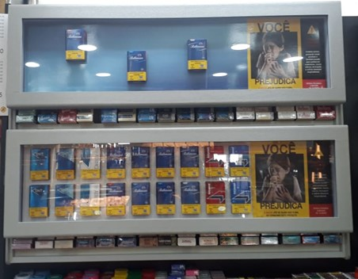



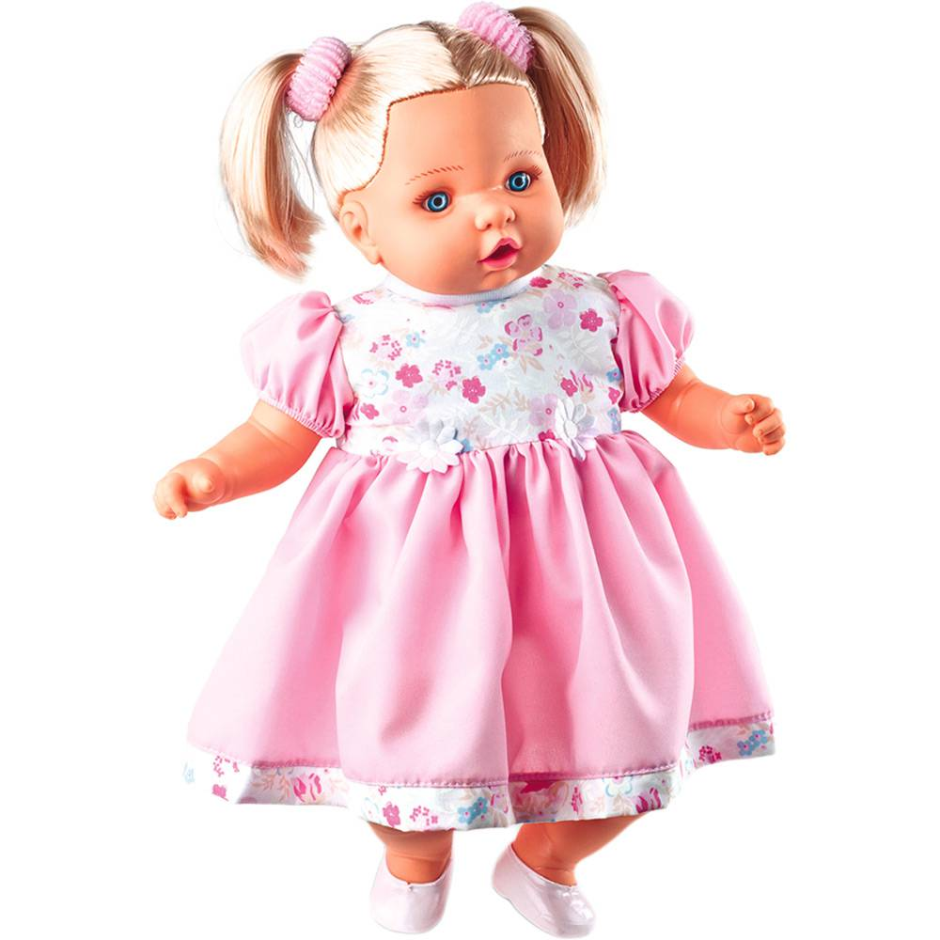
Restrições na exposição de embalagens de derivados do tabaco nos
pontos de venda (Maio 2018)
x
1
Proibição de iluminação em expositores
x
2
Proibição de efeitos visuais em expositores
x
3
Proibição de atividades promocionais
4
Novas advertências de saúde também em expositores
5
Tabelas de preço contendo apenas marca do produto e preço
6
Advertência de saúde central em maio de 2019
7
Afastamento de produtos de tabaco daqueles destinados exclusivamente a crianças em 2020

Slide 10


A proibição da exposição de cigarros influencia na redução da prevalência de fumantes?
“98,9% dos jovens de 14 a 17 anos frequentam locais onde existem a exposição dos maços de cigarros e 97,1% percebem ou notam estas propagandas”. Panfleto “Estatísticas relevantes PLS 769”
Fonte de dados: http://px.hagstofa.is/pxen/pxweb/en/Samfelag/Samfelag__heilbrigdismal__lifsvenjur_heilsa__1_afengiogreyk/HEI07102.px/table/tableViewLayout1/?rxid=865ecab3-e833-4444-ab5e-2d854c698972 (18 to 89 YO)
Fonte de dados:
https://data.worldbank.org/indicator/SH.PRV.SMOK?end=2016&locations=IE-IS&start=2000 (15+ YO)

Slide 11
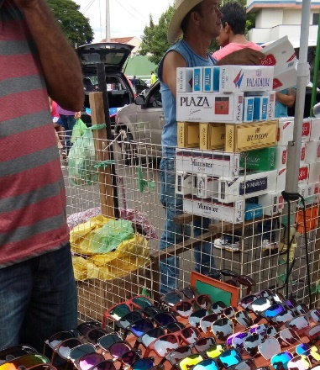
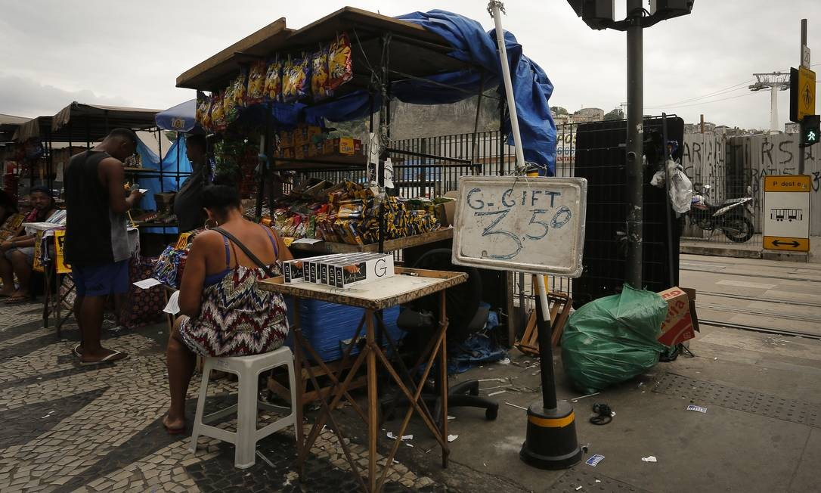
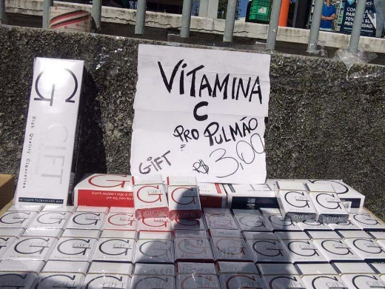
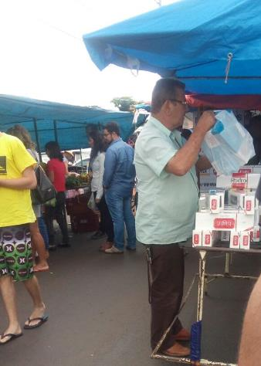
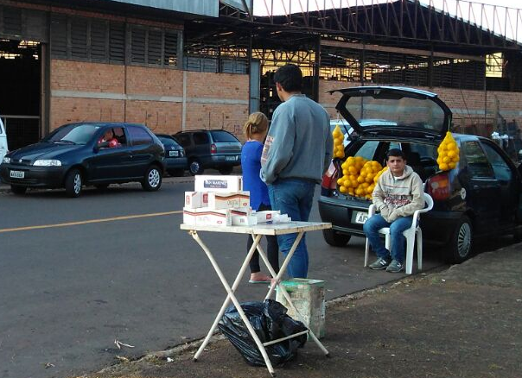
Ainda assim, o PLS 769/15 requer que os produtos sejam escondidos dos consumidores... enquanto o mercado ilegal...

Slide 12












O que dizer em relação a adoção de embalagens genéricas?
Diversos países questionaram ou rejeitaram as embalagens genéricas porque não acreditam na sua efetividade
X
Dinamarca
Holanda
Suécia
Panamá
Taiwan
Bulgária
República Tcheca
Grécia
Itália
Portugal
Espanha

Slide 13

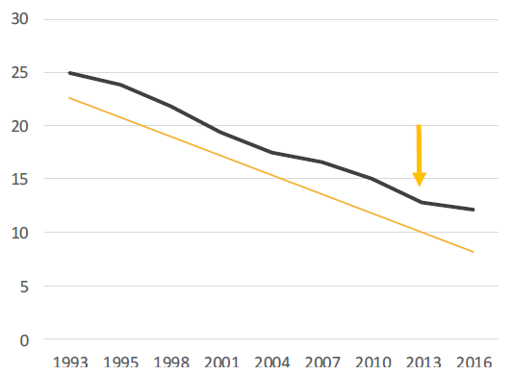
Embalagens genéricas – uma política inefetiva
Os dados mais recentes do governo australiano demonstram:
  redução não estatisticamente significativa no consumo diário de cigarros de 2013 (12.8%) a 2016 (12.2%). É a primeira vez que não se observa tal redução em 23 anos¹.
  que a quantidade de tabaco consumido por fumante não teve redução significativa, permanecendo constante em 96/94 cigarros por semana.
A Análise Pós-Implementação, do Governo Australiano (PIR) não dá evidências de que as embalagens genéricas estão funcionando. Na verdade, diz que “não foi possível […] quantificar com confiabilidade os efeitos das embalagens genéricas por si só na prevalência de fumantes e no consumo de tabaco.”²
1 Australian Institute of Health and Welfare. National Drug Strategy Household Survey 2016: Detailed Findings. (2017)
2 Department of Health. Post-Implementation Review Tobacco Plain Packaging 2016. (2016)
Prevalência (%) - consumo diário de tabaco

Slide 14
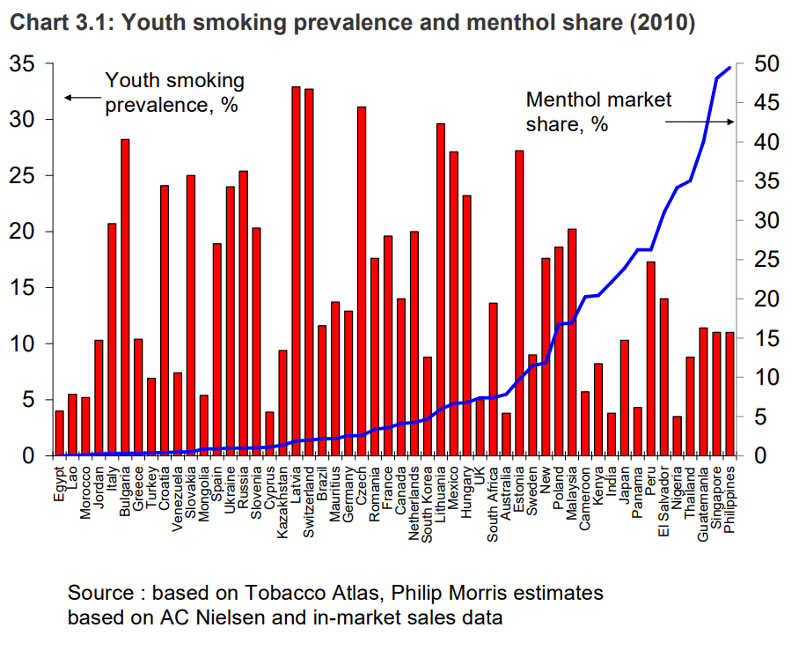
Cigarros com aroma representam somente 4% do mercado legal e não representam porta de entrada para fumantes menores de 18 anos
30%
4% Participação de mercado no Brasil
Source: Oxford Economics, The influence of the availability of menthol cigarettes on youth smoking prevalence, December 2012. https://www.oxfordeconomics.com/my-oxford/projects/246456

Slide 15
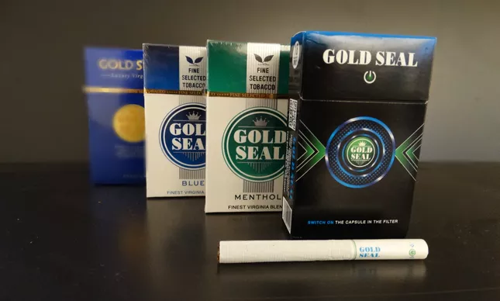
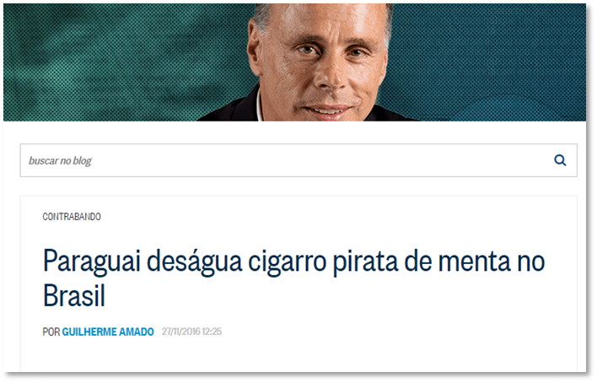
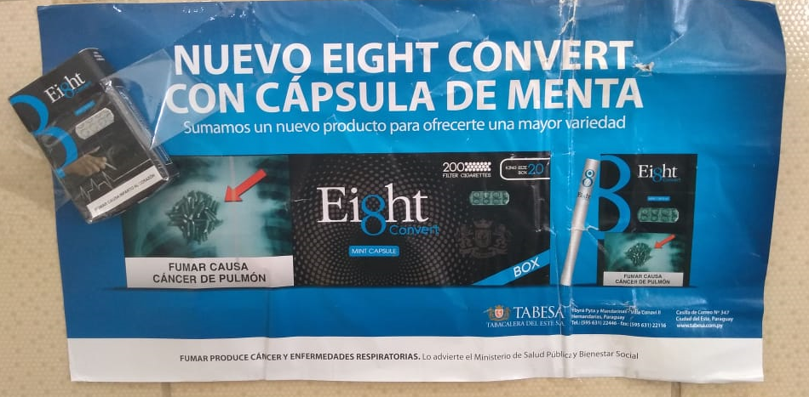
Paraguai inunda o mercado brasileiro com pelo menos 12 marcas de cigarros mentolados, inclusive com cápsulas
Proibir no Brasil é abrir ainda mais as portas para o contrabando.

Slide 16

Vender cigarros a menores de 18 anos é crime!
Não importa em que embalagem esteja;
Se é exposto nos pontos de venda, ou não;
Se contém ingredientes, ou não;
…
Estatuto da Criança e do Adolescente:
Art. 81. É proibida a venda à criança ou ao adolescente de:
III - produtos cujos componentes possam causar dependência física ou psíquica ainda que por utilização indevida;
Estatuto da Criança e do Adolescente:
Art. 243. Vender, fornecer, servir, ministrar ou entregar, ainda que gratuitamente, de qualquer forma, a criança ou a adolescente, bebida alcoólica ou, sem justa causa, outros produtos cujos componentes possam causar dependência física ou psíquica:
Pena - detenção de 2 (dois) a 4 (quatro) anos, e multa, se o fato não constitui crime mais grave.
Lei Federal n. 9294/1996:
Art. 3o-A Quanto aos produtos referidos no art. 2o desta Lei, são proibidos:
VIII – a comercialização em estabelecimento de ensino, em estabelecimento de saúde e em órgãos ou entidades da Administração Pública; (Redação dada pela Lei nº 10.702, de 14.7.2003)
IX – a venda a menores de dezoito anos. (Incluído pela Lei nº 10.702, de 14.7.2003)

Slide 17
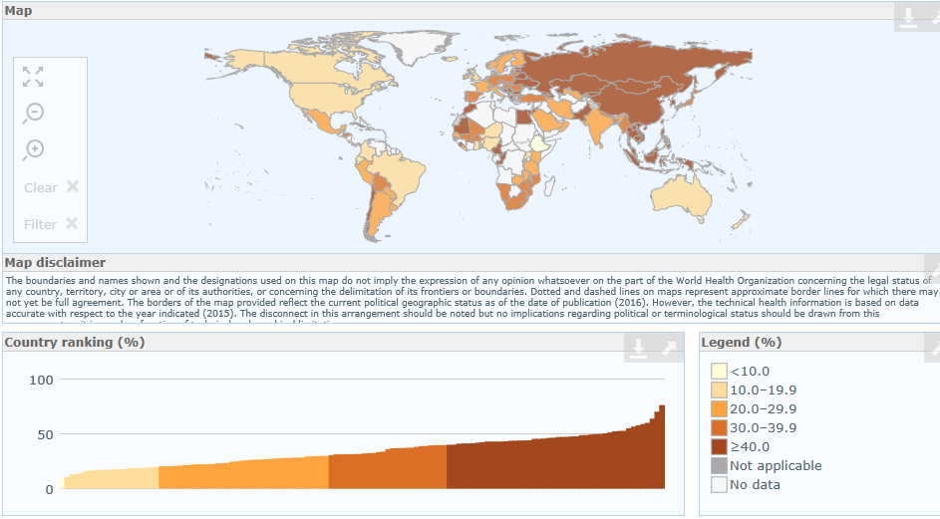
Brasil já tem um dos percentuais de fumantes na população mais baixos do mundo
http://gamapserver.who.int/gho/interactive_charts/tobacco/use/tablet/atlas.html

Slide 18
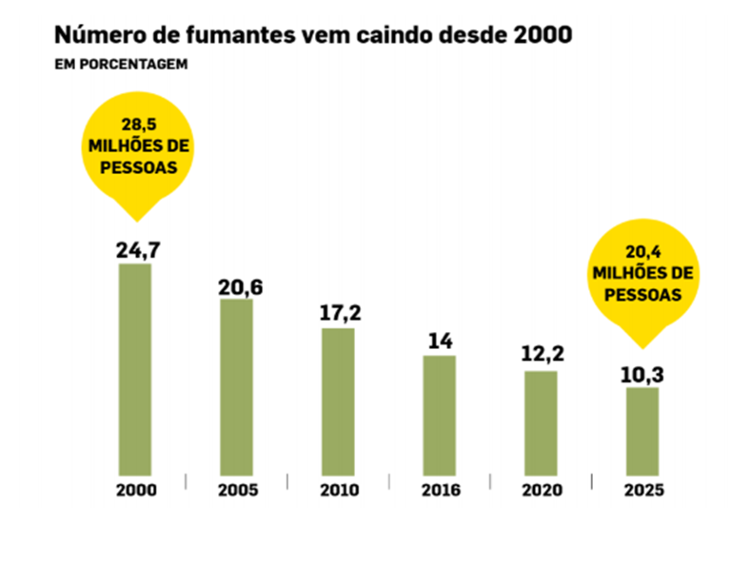
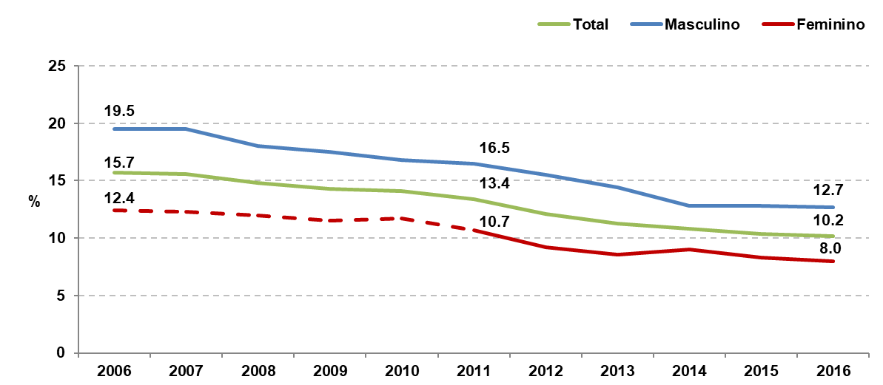
O percentual de fumantes na população brasileira está caindo em percentual mais veloz que as previsões
Brasil atingiu em 2016 uma prevalência de fumantes mais baixa que a estimada pela Organização Mundial da Saúde.
Contudo, os resultados obtidos pelas políticas de saúde pública são minados pelo aumento explosivo do contrabando.
As medidas propostas pelo PLS 769-2015 apenas resultam em AUMENTO do contrabando e, portanto, em falha nas intenções pretendidas.
Fonte: OMS/Estadão. https://saude.estadao.com.br/noticias/geral,brasil-caminha-para-cortar-em-mais-de-50-taxa-de-fumantes-diz-oms,70002331944
Fonte: Vigitel/Ministério da Saúde 2017

Slide 19

Algumas recomendações da OCDE sobre boas práticas regulatórias
As propostas contidas no PLS 769/15 deveriam ser acompanhada de Análise de Impacto Regulatório (AIR) algo que o Projeto de Lei não contempla
[...]
A política deve ter objetivos claros e estruturas para a implementação que assegurem que, se a regulação for usada, os benefícios econômicos, sociais e ambientais justifiquem os custos, os efeitos distributivos sejam considerados e os benefícios líquidos maximizados.
Integrar a Avaliação do Impacto Regulatório (AIR) desde os estágios iniciais do processo de políticas para a formulação de novas propostas de regulação.
Identificar claramente os objetivos da política, e avaliar se a regulação é necessária e como ela pode ser mais efetiva e eficiente na consecução desses objetivos.
[...]

Slide 20
Obrigado

